Slide 1
Tarief berekenen LG32 - 3

Slide 2
Wat gaan we vandaag doen?
Aanwezigheidsregistratie
Herhaling vorige week
Verder met de stof

Slide 3
Welke kosten heeft een machine?
Kunnen we een onderverdeling maken?

Slide 4
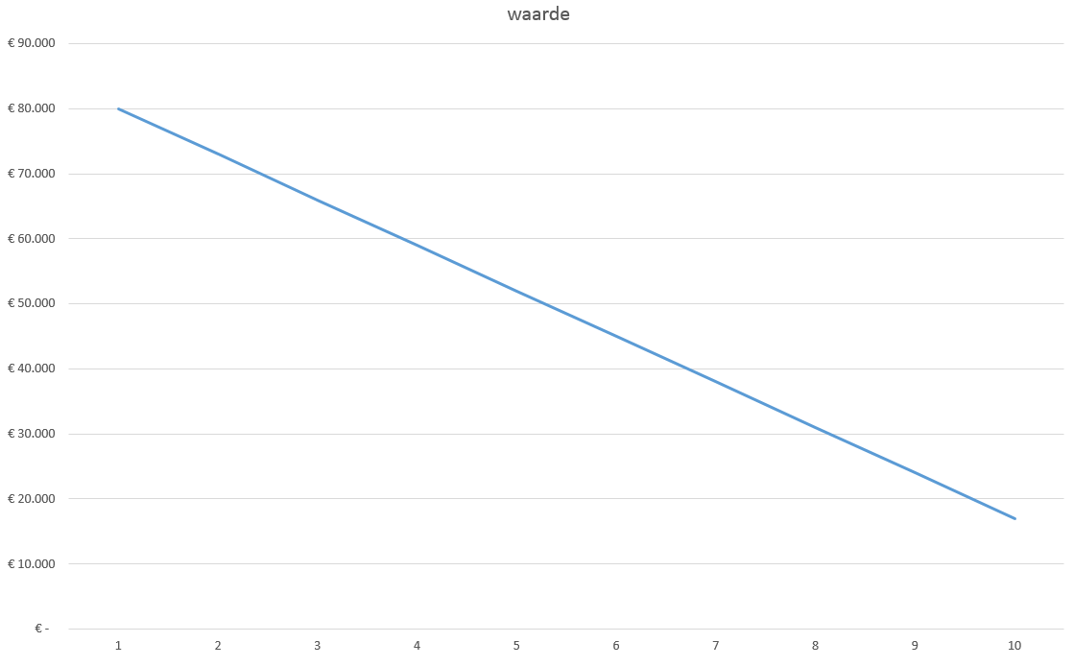
Overige kosten
Rentekosten.
Geld lenen kost geld
Eigen geld moet iets opleveren

Slide 5
Rentekosten
Aanschafwaarde + Restwaarde x de rentevoet
2

Slide 6
Opdrachten
Opdrachten t/m 14

Slide 7
Overige vaste kosten
Reparatie en onderhoud (5%)
Arbeid eigen onderhoud (3%)
Banden (?)
Onroerend goed (1,6%)
Verzekering (1,3%)
Algemene kosten (2,1%)

Slide 8
Verzekering
WA (1%)
WA+brand (1,5%)
Beperkt casco
WA+ brand en diefstal (1,7%)
Beperkt casco
Allrisk / Casco (2,1%)

Slide 9
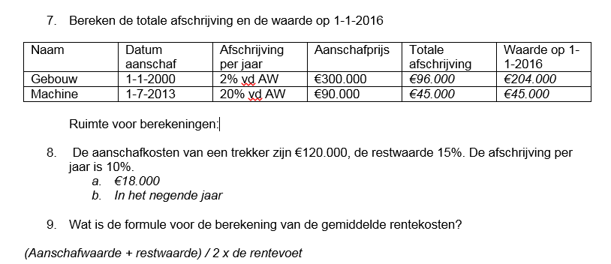

Slide 10
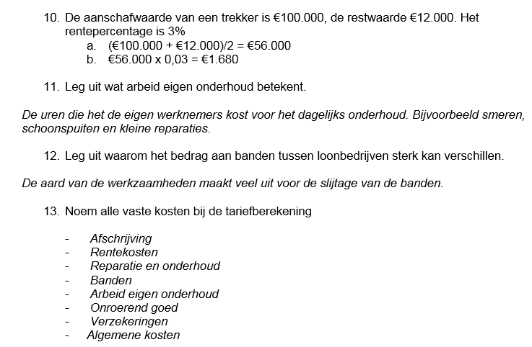

Slide 11
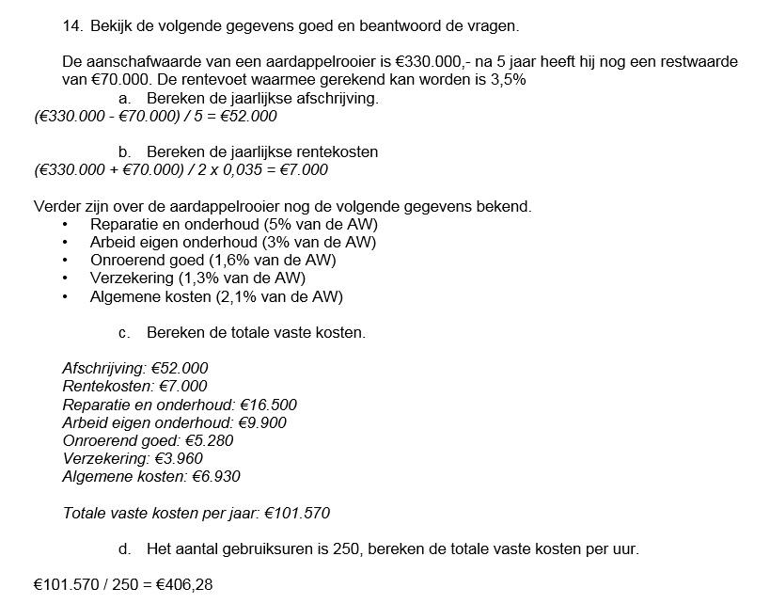

Slide 12
Totale vaste kosten
Totale vaste kosten per jaar
Afschrijving per jaar
Gemiddelde rentekosten per jaar
Reparatie en onderhoud
Banden
Arbeid eigen onderhoud
Onroerend goed
Verzekering
Algemene kosten +
Totale vaste kosten

Slide 13
Totale vaste kosten
Totale vaste kosten per uur
Gebruiksuren.
Hoeveel uur wordt een machine aan de klant verkocht.
Let op: niet altijd worden alle uren doorberekend.
Totale vaste kosten / gebruiksuren

Slide 14
Variabele kosten
Brandstof
Smeermiddelen
Arbeid

Slide 15
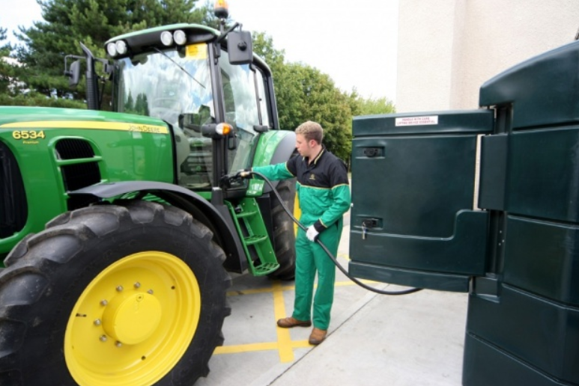
Brandstof
Waar hangt het verbruik van een trekker of machine van af?

Slide 16
Brandstof
Gemiddelde schatting
Aantal Kw x belastingspercentage
4
Trekker 2-wielaangedreven: 60%
Trekker 4-wielaangedreven: 70%
Zelfrijder: 80%
Alleen gebruiken als je het zelf niet weet

Slide 17
Smeermiddelen
Aan oliën en vetten wordt meestal 10% van de kosten aan diesel gerekend.
Ook hier: als je een preciezer getal hebt is dat beter!

Slide 18
Maak de opgaven
Vanaf 16

Slide 19
Dat was ‘m!
Dagge bedankt zijt, da witte.

